Slide 1
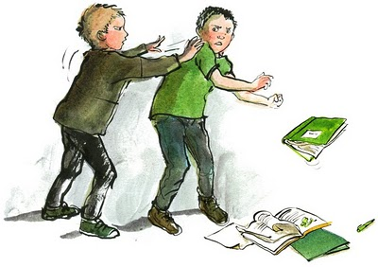
ΓΕΛ ΔΙΑΚΟΠΤΟΥ ΣΧΟΛΙΚΟ ΕΤΟΣ: 2014-2015 ΕΡΕΥΝΗΤΙΚΗ ΕΡΓΑΣΙΑ ελευθεροι μαθητεσ θεμα: σχολικοσ εκφοβισμοσ
Θανάσης Χιούσι
Πέννυ Ροδοπούλου
Ευσταθία Σκαφτούρου
Κωνσταντίνα Ανδριοπούλου

Slide 2
ΠΡΟΛΟΓΟΣ
Η ενδοσχολική βία αποτελεί συχνό φαινόμενο στις μέρες μας στα ελληνικά σχολεία και όχι μόνο. Για αρκετά χρόνια μέχρι σήμερα το πρόβλημα της ενδοσχολικής βίας κυριαρχεί στα σχολεία και πολλοί ερευνητές εχουν ασχοληθεί με αυτό το θέμα. Διακρίνεται σε αρκετές μορφές όπως σωματική, λεκτική, ψυχολογική κλπ. Οι αιτίες του φαινομένου αυτού είναι κυρίως ψυχολογικές αλλά οφείλονται και στην ανατροφή που έχουν λάβει οι νέοι από την οικογένεια ή το σχολείο τους. Συχνά μαθητές δυσκολεύονται να μιλήσουν στους γονείς ή στους εκπαιδευτικούς αφού συχνά ντρέπονται, φοβούνται κ.α. Τα αποτελέσματα είναι καταστροφικά για το παιδί και τους γονείς που αντιμετωπίζουν πολλά προβλήματα και η ψυχολογική τους κατάσταση φτάνει σε κατώτερα επίπεδα. Επίσης, η ίδια η κοινωνία βρίσκεται σε δύσκολη θέση αφού τα μέλη της διακατέχονται από αισθήματα τρόμου και ανασφάλειας. Ποιος είναι, όμως, ο ρόλος της οικογένειας και των εκπαιδευτικών σε τέτοιου είδους φαινόμενα.

Slide 3
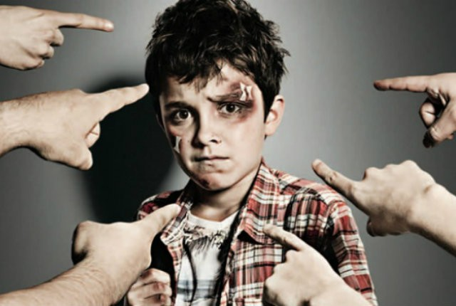
1^{ο} υποερώτημα : Πώς μπορεί η οικογένεια να συμβάλλει στην αντιμετώπιση της ενδοσχολικής βίας και ποια μέτρα μπορεί να λάβει για να προστατεύσει το παιδί που έχει ήδη εκτεθεί στο φαινόμενο αυτό
Στους γονείς, θυτών ή θυμάτων, προτείνεται να:
Παίρνουν στα σοβαρά αναφορές του παιδιού τους ή/και του σχολείου για θέματα βίας
Αποφεύγουν να ενθαρρύνουν την αντίδραση στη βία με βία («χτύπα αν σε χτυπήσουν» ή «κορόϊδεψε αν σε κοροϊδέψουν»)
Κρατάνε γραπτό αρχείο των αναφορών των παιδιών, να ενημερώνουν άμεσα το σχολείο και να ζητούν να εφαρμοστεί η πολιτική του σχολείου στο θέμα
Αποφεύγουν να έρθουν σε επαφή με τους γονείς των θυτών ή/και τους ίδιους τους θύτες
Δείχνουν υπομονή καθώς ούτε η επιθετική συμπεριφορά των θυτών, ούτε η παθητική συμπεριφορά των θυμάτων αλλάζουν εύκολα.
Ενθαρρύνουν το παιδί τους να ανακαλύψει τα ιδιαίτερα ταλέντα και ικανότητές του, ενισχύοντας έτσι την αυτοεκτίμησή του
Διδάσκουν το παιδί – θύτη με το παράδειγμά τους
Ελέχγουν το θυμό τους, μην επιβάλλουν σωματικές τιμωρίες
Δείχνουν ότι νοιάζονται για τα προβλήματά των παιδιών και να προσπαθούν να βρουν λύσεις μαζί
Αναζητούν τη βοήθεια ειδικών, αν το πρόβλημα επιμένει ή χειροτερεύει.

Slide 4
2^{Ο} υποερώτημα : Ο ρόλος των εκπαιδευτικών (η συχνή αδρανής στάση μερικών) και το παράδειγμα που δίνουν.
Στους καθηγητές προτείνεται να:
Μιλήστε στο παιδί που εκφοβίζεται και ακούστε με προσοχή και σοβαρότητα αυτά που έχει να σας πει.
Διαβεβαιώστε το παιδί ότι θα ανταποκριθείτε άμεσα για να το προστατεύσετε και ότι είστε διαθέσιμος να παράσχετε κάθε δυνατή βοήθεια.
Πείτε στο παιδί, να σας κρατά ενήμερο σχετικά με οποιαδήποτε εξέλιξη
Συζητήστε με τους γονείς του παιδιού, εκφράστε τις ανησυχίες σας και δείξτε ότι είστε αποφασισμένος να αναλάβετε δράση
Εξακριβώστε ποιο παιδί είναι αυτό που εκφοβίζεται ή αυτό που εκφοβίζει
Εξακριβώστε αν υπάρχει ομάδα παιδιών η οποία ενθαρρύνει ή/και υποστηρίζει το παιδί που εκφοβίζει
Οδηγήστε το παιδί που εκφοβίζει στο γραφείο του Διευθυντή και συζητήστε σοβαρά μαζί του για το περιστατικό
Υποστηρίξτε το παιδί που εκφοβίζεται σε συνεργασία με τον Διευθυντή

Slide 5
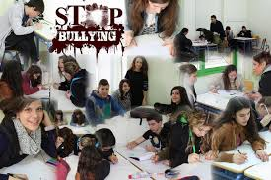
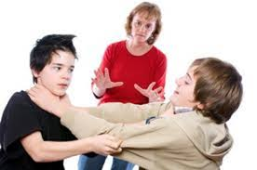
Ρόλος διευθυντή:
Διευθυντής:
Καταγράψτε το περιστατικό, δίνοντας πληροφορίες για το πού και πότε συνέβη το περιστατικό, για το ποιοι συμμετείχαν, ποιοι παρατηρούσαν, τι μορφή εκφοβισμού ασκήθηκε και περιγράφοντας το τι ακριβώς έγινε.
Διατηρείστε αρχείο καταγραφής των περιστατικών, ώστε να μπορούν να έχουν εύκολη πρόσβαση σε αυτό και τα υπόλοιπα ενδιαφερόμενα μέρη
Προσδιορίστε αν πρόκειται για επαναλαμβανόμενη συμπεριφορά παραβίασης των κανόνων ενάντια στη βία
Αν πρόκειται για επαναλαμβανόμενη εκφοβιστική συμπεριφορά, επικοινωνήστε με τους γονείς του παιδιού τηλεφωνικά και κανονίστε μια συνάντηση για να συζητήσετε.

Slide 6
3o υποερώτημα: Ποιά πρέπει να είναι η στάση συμμαθητών για την αντιμετώπιση του φαινομένου.
Στους συμμαθητές μέσα στην τάξη προτείνεται να προσδιορίζουν ποιοι συμμαθητές τους ήταν παρόντες στο περιστατικό εκφοβισμού και να ξεκαθαρίσουν αν συμμετείχαν ως ουδέτεροι παρατηρητές ή αν ενθάρρυνουν το παιδί που εκφοβίζει. Επίσης, οφείλουν να συζητουν μαζι τους για το ποια θα ήταν η κατάλληλη συμπεριφορά σε μια τέτοια κατάσταση( π.χ. να μιλήσουν σε κάποιον ενήλικα για να βοηθήσει) και για το ποιες ευθύνες έχουν όταν παρατηρούν να συμβαίνει περιστατικό εκφοβισμού. Τέλος, προτείνεται να συζητούν σχετικά με το τι θα μπορούσαν να είχαν κάνει για να αποφευχθεί ο εκφοβισμός και να εξασφαλίσουν ένα ασφαλές περιβάλλον τόσο για τους ίδιους όσο και για τους συμμαθητές τους.

Slide 7
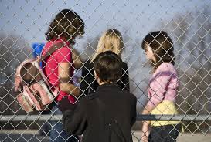
Στάση μαθητών:

Slide 8
ΕΠΙΛΟΓΟΣ
Το φαινόμενο της ενδοσχολικής βίας είναι ένα συχνό φαινόμενο στις μέρες μας, το οποίο αποτελεί μεγάλο πρόβλημα. Εκδηλώνεται με διαφορετικές μορφές και τρόπους στην καθημερινότητα των παιδιών στο σχολικό περιβάλλον. Διάφοροι παράγοντες επηρεάζουν την εκδήλωση του φαινομένου και ανάλογα βοηθούν σε αυτή ή την εμποδίζουν. Πρωταγωνιστικό ρόλο παίζει, φυσικά, η οικογένεια μα εξίσου σημαντικό και το σχολείο που πρέπει να βρίσκεται δίπλα στο παιδί και να το βοηθά σε κάθε του βήμα, δηλαδή στο να παίρνει πρωτοβουλίες και αποφάσεις, να πιστεύει στον εαυτό και να αποκτά αυτοέλεγχο. Το πρόβλημα αυτό πρέπει να αντιμετωπιστεί με την συνδρομή των κοινωνικών φορέων αλλά και του ίδιου του ατόμου.

Slide 9
ΒΙΒΛΙΟΓΡΑΦΙΑ
http://www.antibullyingnetwork.gr/page.aspx?id=106
http://9lyk-perist.att.sch.gr/project2013/b2/Project%20B2.pdf
http://emathisi.weebly.com/epsilonnudeltaomicronsigmachiomicronlambdaiotakappaeta-betaiotaalpha.html

Slide 10
ΕΥΧΑΡΙΣΤΟΥΜΕ ΓΙΑ ΤΗΝ ΠΡΟΣΟΧΗ ΣΑΣ

